Slide 1
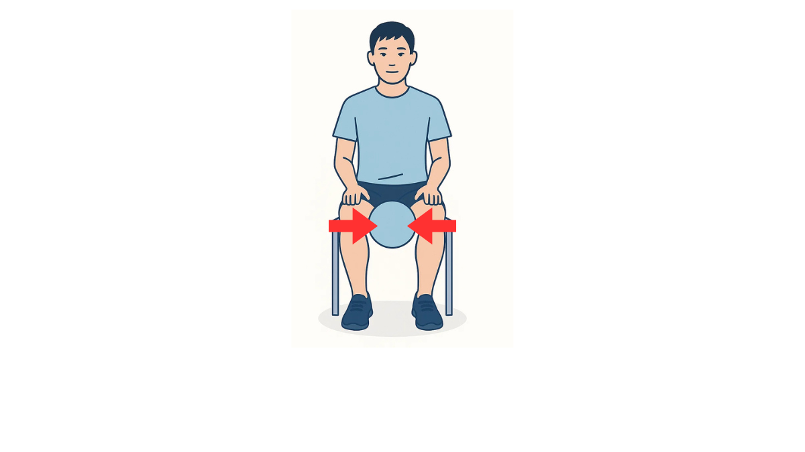
10秒×2セット
・膝の間にボールを挟み『ギュー』っと力を入れましょう。
・太ももの内側を意識して力を入れましょう。

